Slide 1
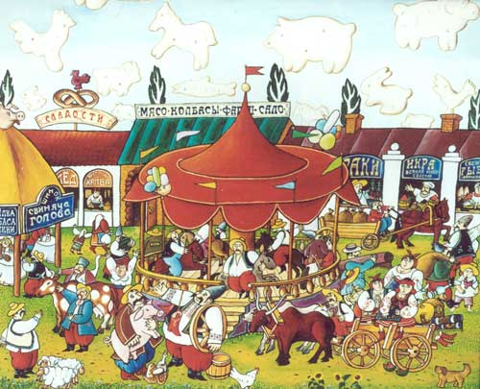
Методическая разработка
Конспект непосредственно образовательной деятельности с детьми старшего возраста
«Осенняя ярмарка»
Часть 2
Подготовили:
Зиброва Елена Владимировна, воспитатель группы детей старшего дошкольного возраста ГБДОУ детского сада №78 «Жемчужинка», Красносельского района, г.Санкт-Петербург
Писарик Елена Евгеньевна, музыкальный руководитель ГБДОУ детского сада №78 «Жемчужинка», Красносельского района, г.Санкт-Петербург

Slide 2
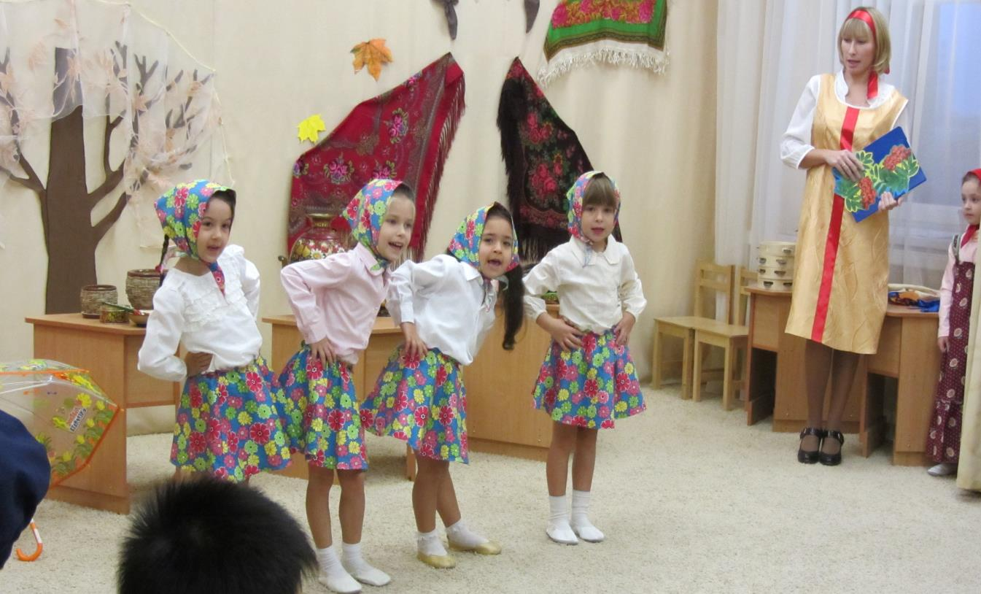
ПЕСНЯ-ТАНЕЦ МАТРЕШЕК
«ВЕСЕЛЫЙ САМОВАР»

Slide 3
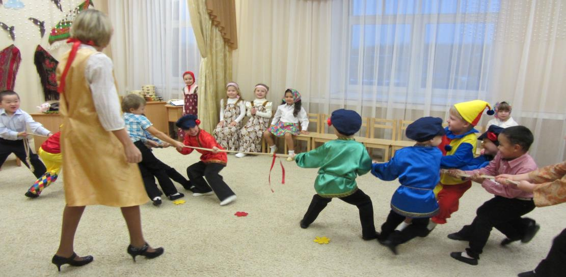
Скоморох 1: У кого там хмурый вид
Снова музыка звучит,
Собирайся, детвора,
Ждет вас русская игра.
Иванушка: Эх, сила богатырская,
Поиграть поспеши,
Добры молодцы – ребята.
Славятся по всей Руси.
АТТРАКЦИОН «ПЕРЕТЯНИ КАНАТ»

Slide 4
*С двух сторон навстречу друг другу идут Марфа и Ульяна.
Марфа: Неужели не опоздали?
Ульяна: Торопились как, бежали!
Марфа: Здравствуйте, ребятушки!
Ульяна: Резвушки, хохотушки!
Марфа: Ульяна, Ульяна, а где ж ты была?
Ульяна: На ярмарке!
Марфа: И много ль чего видела?
Ульяна: Утку в юбке, свинью в кафтане, козу в сарафане.
Марфа: А еще что повкусней?
Ульяна: А еще я напекла девяносто два блина, да сварила корыто киселя!
Марфа: Два корыта киселя? Пятьдесят пирогов? Ты, Ульянушка, на ярмарке бывала? Что ж еще там интересного видала?
Ульяна: А на ярмарке – то столько овощей…
Марфа: И для супа ? И для щей?

Slide 5
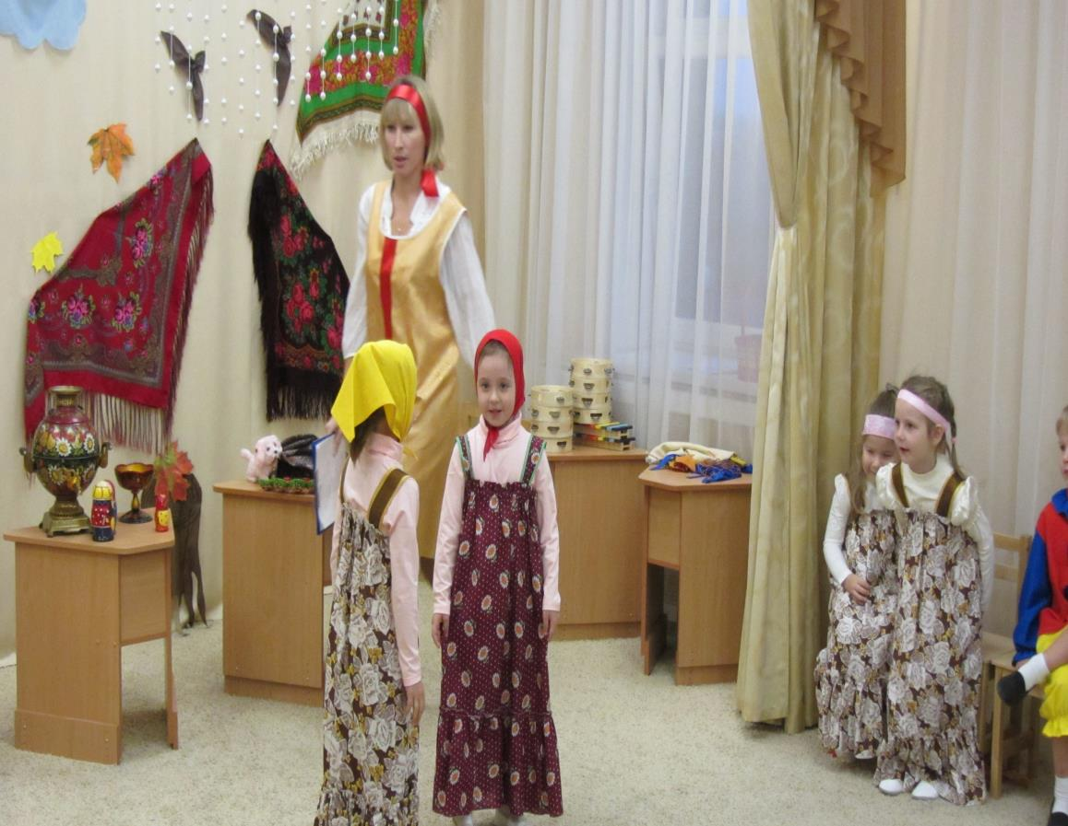

Slide 6
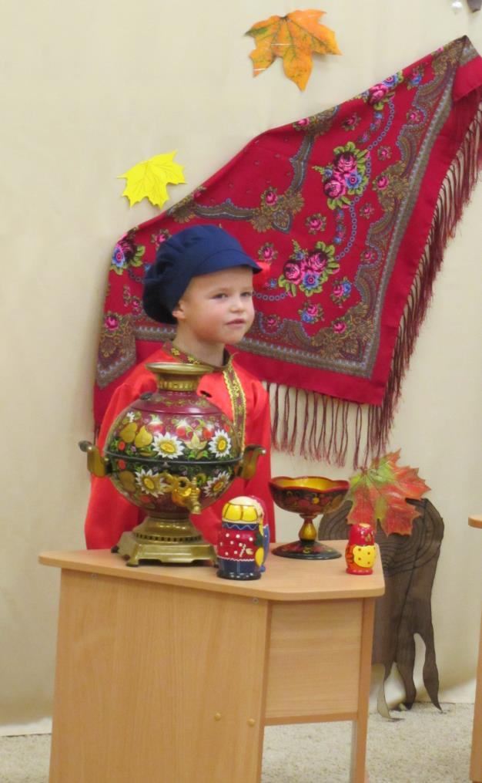
Продавец:
(у прилавка)
Овощи! Овощи! Свежие овощи!
Не из-за границы завезённые,
А здесь, в России взращённые! Большим трудом, с любовью, с душой!
Подходи с корзиной большой!

Slide 7
Скоморох 2: А какие овощи продают на нашей ярмарке
Вы узнаете, отгадав загадки.
Загадки: Прежде, чем его мы съели,
Все наплакаться успели. (Лук)
Уродилась я на славу
Голова бела, кудрява,
Кто любит щи -
Меня в них ищи! (Капуста)
Расту в земле на грядке я,
Красная, длинная, сладкая.(Морковь)
Круглый бок, желтый бок -
Сидит на грядке колобок,
Врос в землю крепко.
Что же это ?.. (Репка)
Голова на ножке,
В голове – горошки.
Вот так чудо – урожай
Кого хочешь , выбирай! (Горох)

Slide 8
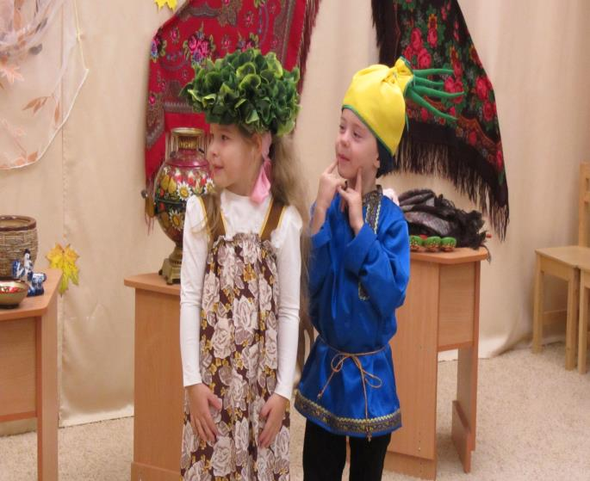
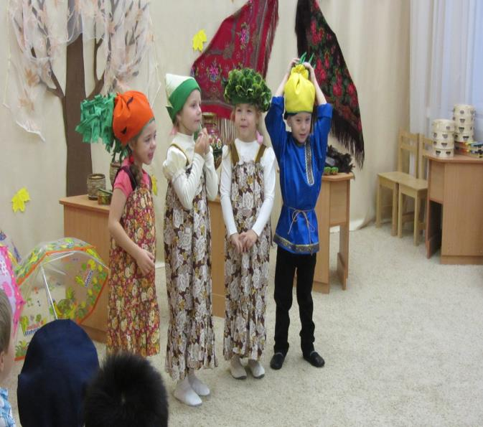

Slide 9
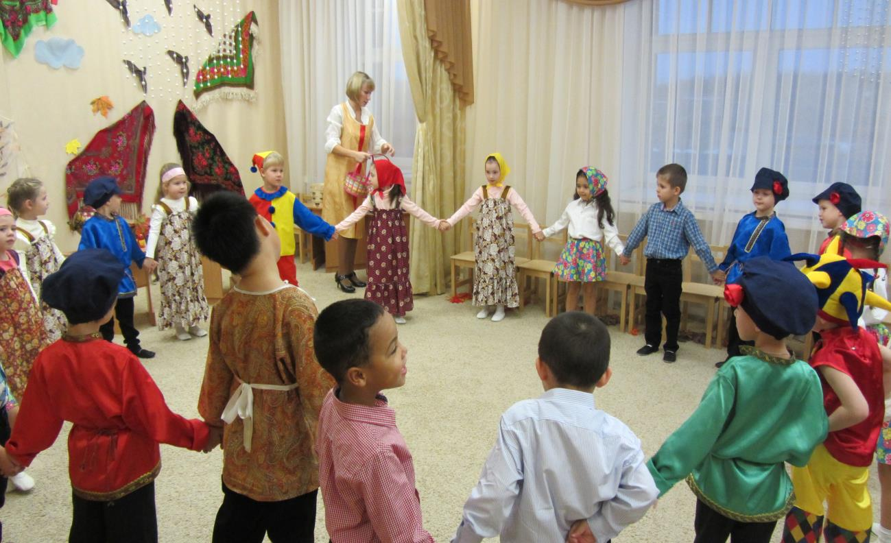
ХОРОВОД «УРОЖАЙ СОБИРАЙ»

Slide 10
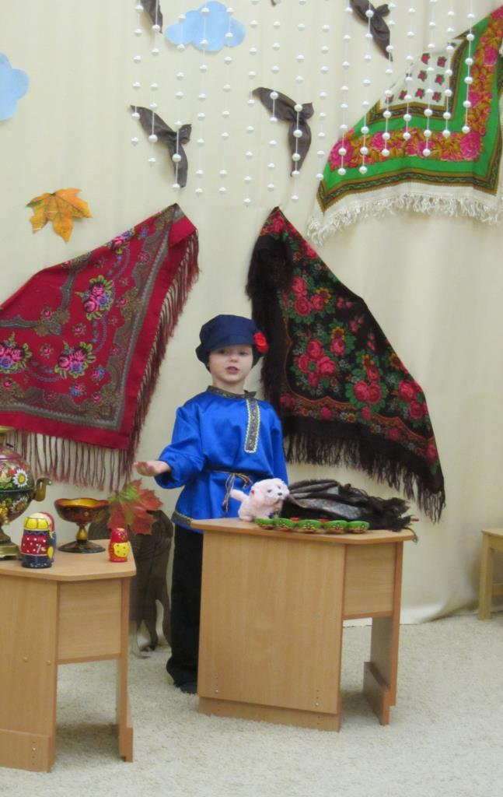
Продавец:
А теперь ко мне бегите,
Вправо – влево не смотрите.
Шелк, парча, кому что надо,
Ну а мне пятак в награду!
На платочки посмотрите,
Обязательно купите,
Лучше этих не найдете,
Хоть полмира обойдете.

Slide 11
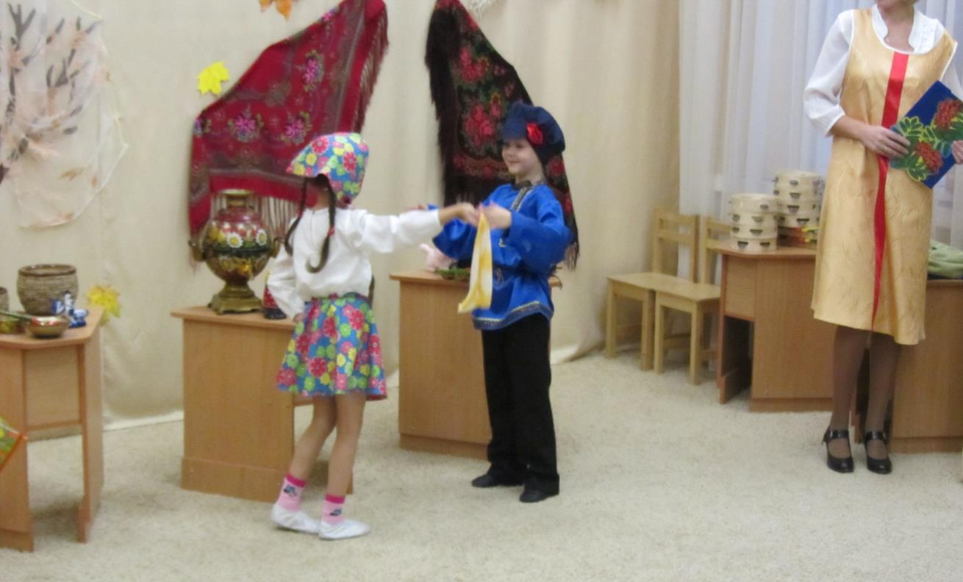
«ТАНЕЦ С ПЛАТОЧКАМИ»

Slide 12
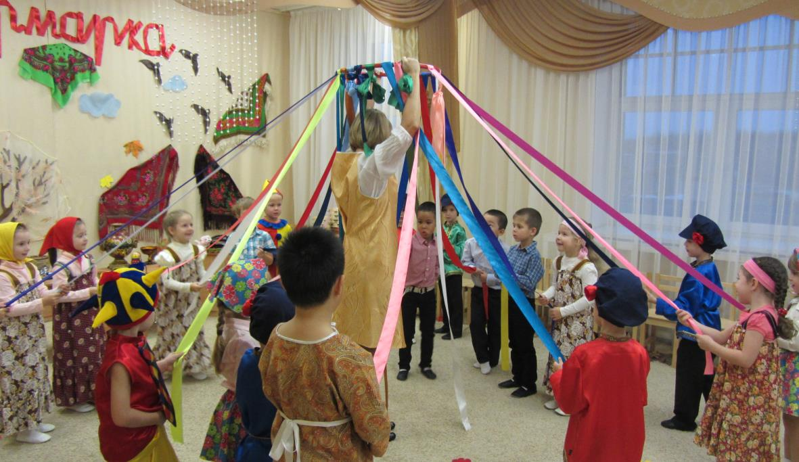
Скоморох 1: Чего только на ярмарке не бывает
Во что только русский народ не играет,
Шутки, прибаутки, веселье!
Приглашаем всех!
Катание на карусели!
ХОРОВОД «КАРУСЕЛЬ»

Slide 13
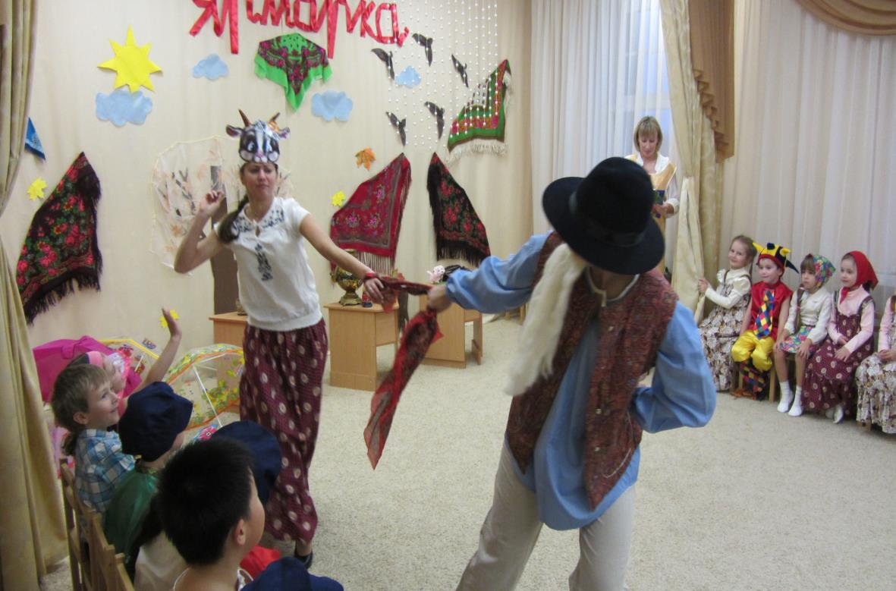
*Звучит музыка. Входит дед Ерофей с козой.
Скоморох: Смотрите, это же дед Ерофей с нашей деревни.

Slide 14
Дед Ерофей: На рынке козу старик продавал,
Никто за козу цены не давал.
Хоть многим была козочка нужна,
Да, видно, не нравилась людям она.
Марфа: Нам, дедушка, срочно коза нужна.
Дед Ерофей: А зачем вам она?
Ульяна: Да нужно молока для детей. Скажи, чем ты кормишь козу?
Дед Ерофей: Нашей козе немного надо-
Решето овса, наверх колбаса,
Три куска сала, чтобы коза встала!
А то отощала!

Slide 15
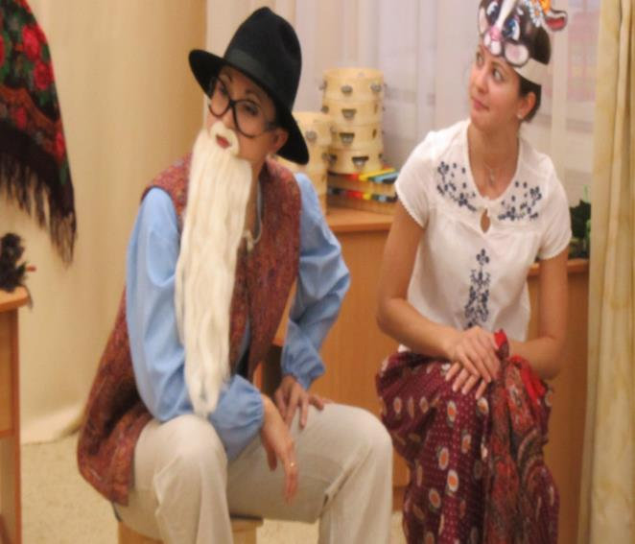
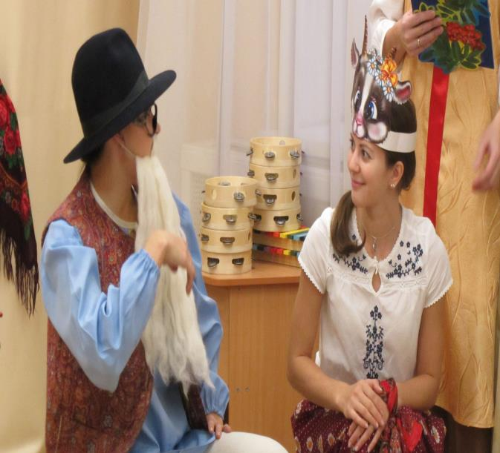

Slide 16
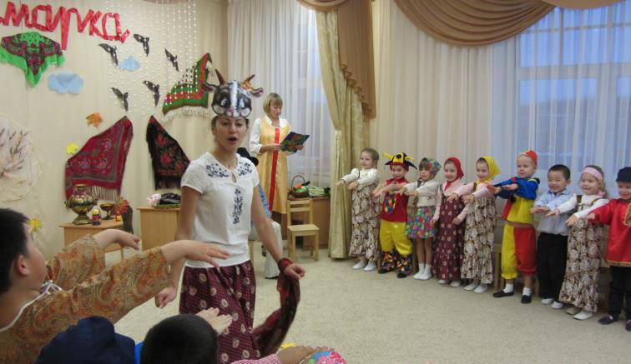
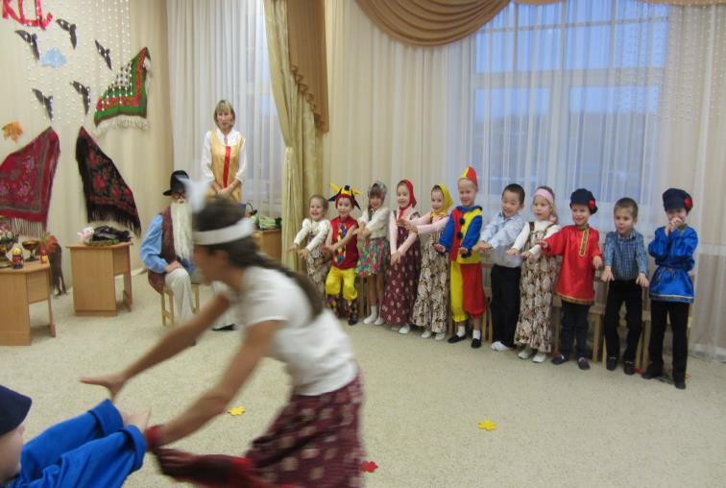
( Козе подносят угощение ,коза встает идет на детей, приговаривая)
Идет коза рогатая
За малыми ребятами!
Кто кашу не ест?
Молоко не пьет?
Забодаю, забодаю, забодаю!
«ИГРА С КОЗОЙ»
Игра повторяется несколько раз.

Slide 17
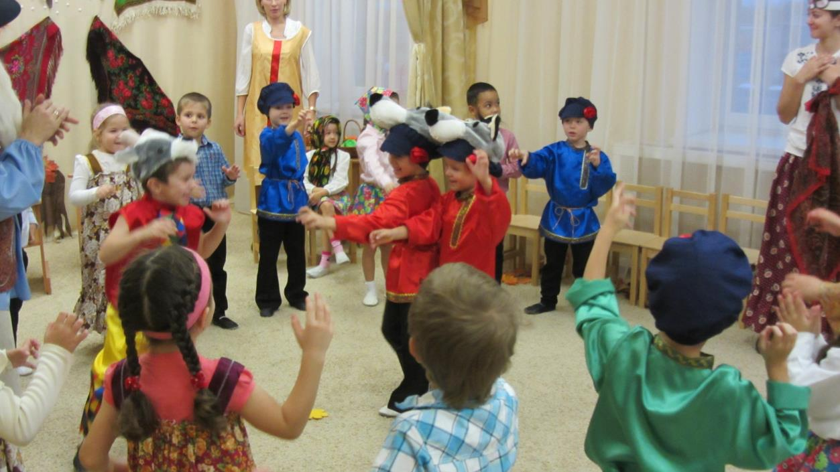
Скоморох: Не бодай наших детей коза, посмотри лучше какой хоровод про козлика наши ребята знают.
ХОРОВОД
«ЖИЛ-БЫЛ У БАБУШКИ СЕРЕНЬКИЙ КОЗЛИК»

Slide 18
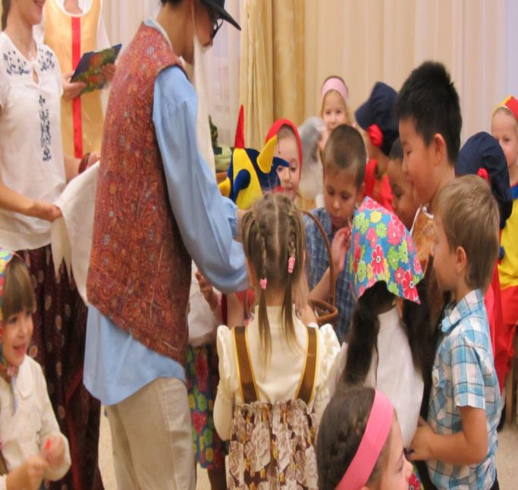
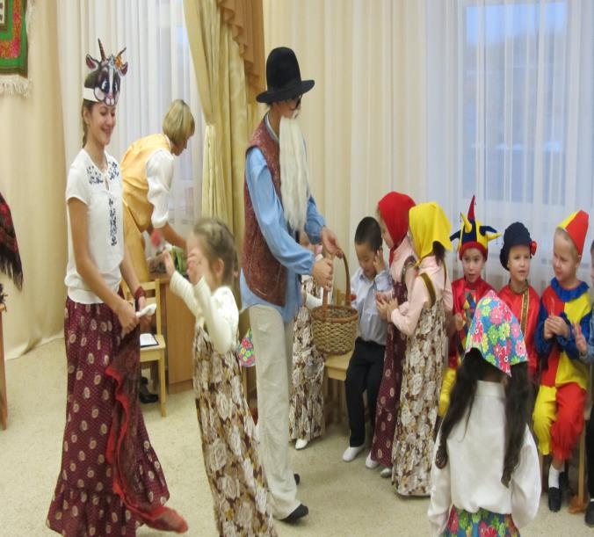
*Коза что-то шепчет на ухо деду .
Дед Ерофей: Ай-ай, ай, чуть не забыли:
Мы гостинцы захватили,
Угостить хотим ребят,
Пусть конфетки (Печенье) поедят.
Вы не бойтесь, подойдите,
Все гостинцы получите.
*Детям раздают угощение.

Slide 19
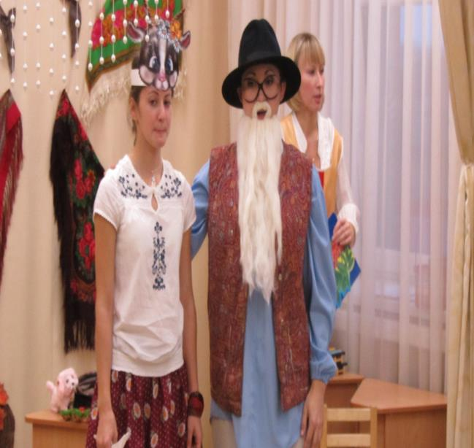
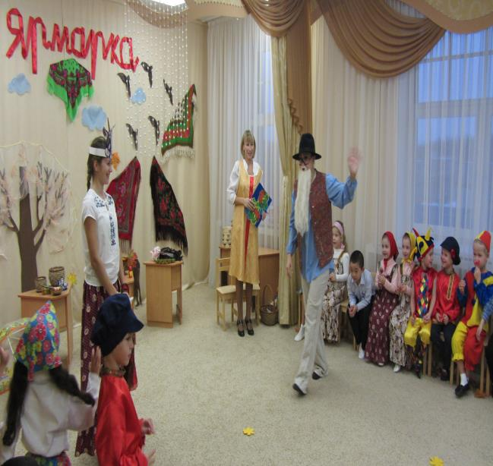
Дед Ерофей с козой: А теперь пора прощаться ,
Не хотим мы расставаться.
Будем в гости приходить,
Будем с вами мы дружить.
Скоморох: Будьте здоровы, радостны, счастливы.
До скорой встречи!
Дети друг за другом выходят из зала.

